Slide 2
O que é o LumisXP?

Slide 3
O que é o LumisXP?
Plataforma de gestão de experiências digitais de usuários
Desenvolvimento de soluções digitais
Gestão de conteúdo
Gestão de experiências dos clientes

Slide 4
O que é o LumisXP?
Desenvolvimento ágil de soluções digitais
Gestão de conteúdo
Gestão de experiências dos usuários

Slide 5
Arquitetura de infra do LumisXP

Slide 6
Arquitetura de infra do LumisXP
Armazenam dados utilizados pela plataforma, incluindo o conteúdo.
Tratam lógicas de negócio (ex: autenticação e autorização) e geram respostas às requisições.
Banco de dados
Web Server 1
App Server 1
Client
Load Balancer
Web Server 2
App Server 2
Repositório Big data
Web Server n
App Server n
Distribui as requisições entre os web servers
Utilizado para armazenamento de conteúdos de forma estruturada para a busca e de estruturas auxiliares de gestão de experiências de usuários.
Servem conteúdos estáticos (incluindo páginas em cache) e encaminham requisições dinâmicas para os App Servers

Slide 7
Ambiente de desenvolvimento

Slide 8
Ambiente de desenvolvimento do LumisXP
Web server
App Server
Banco de dados
Web Server 1
App Server 1
Client
Load Balancer
Web Server 2
App Server 2
Repositório Big data
Web Server n
App Server n

Slide 9
Ambiente de desenvolvimento do LumisXP
Ao longo desse treinamento, para o ambiente de desenvolvimento, utilizaremos a distribuição standalone do LumisXP.
Essa versão já inclui:
Um servidor de aplicação (Apache Tomcat).
Um repositório de Big Data (Elasticsearch).
Preparação para o banco de dados (MySQL).
Juntamente com isso, essa distribuição inclui scripts de suporte para auxiliar na instalação, inicialização, parada do ambiente.
Essa distribuição pode ser obtida através do site da Lumis (https://lumis.com.br).

Slide 10
A distribuição standalone do LumisXP
Web server
Tomcat
App Server
Banco de dados
MySQL
Client
Repositório Big data
Elasticsearch

Slide 11
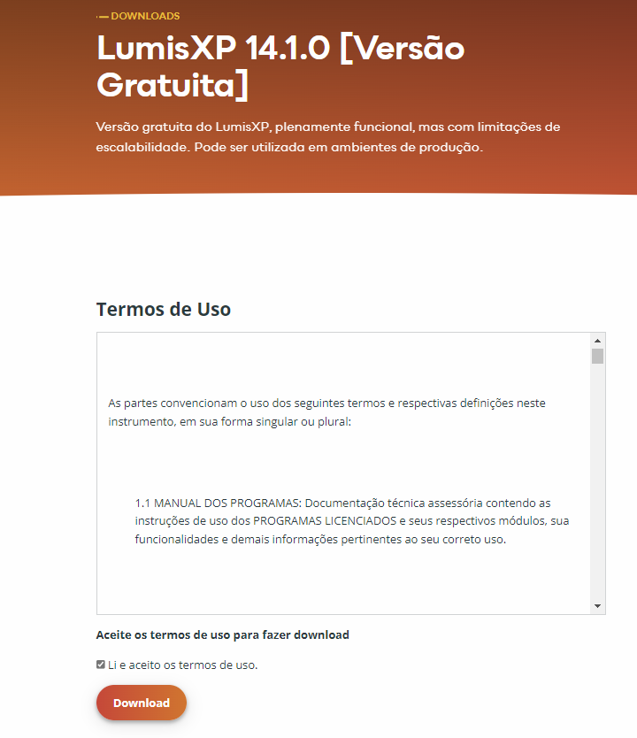
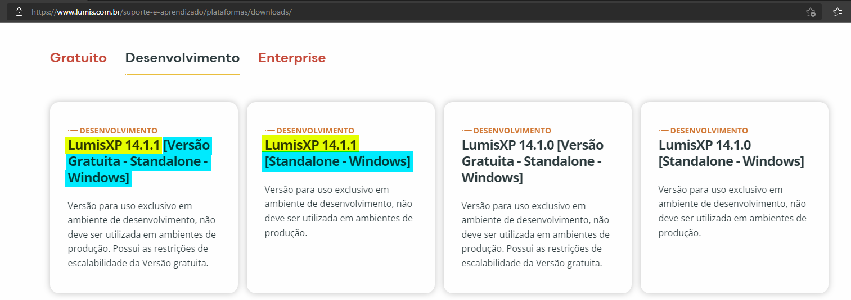
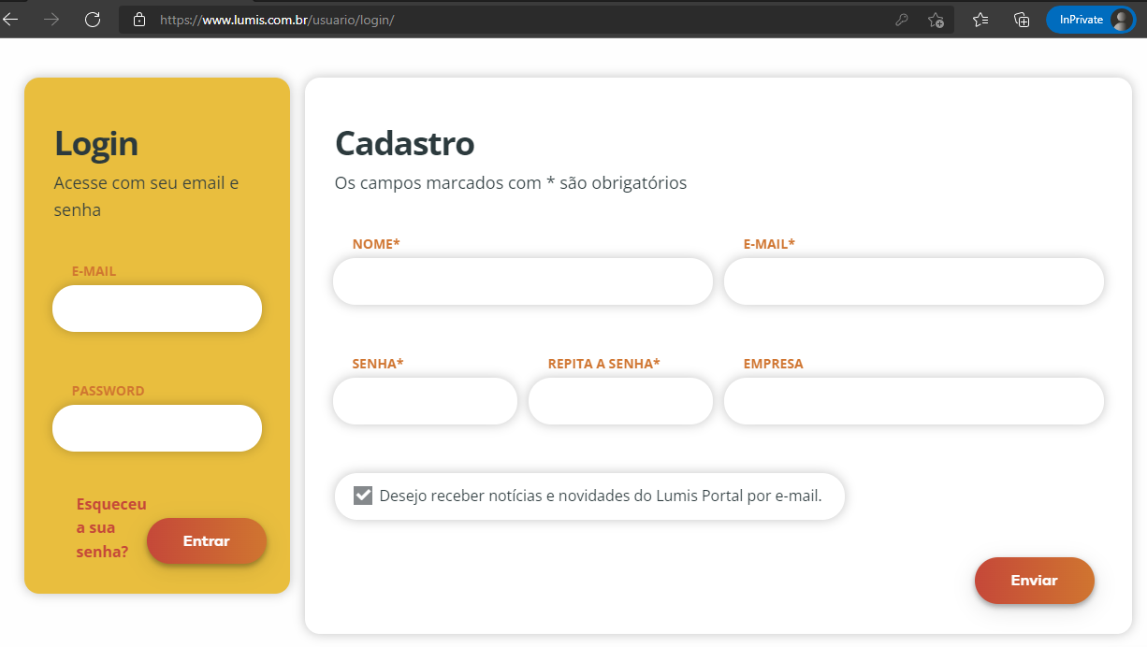
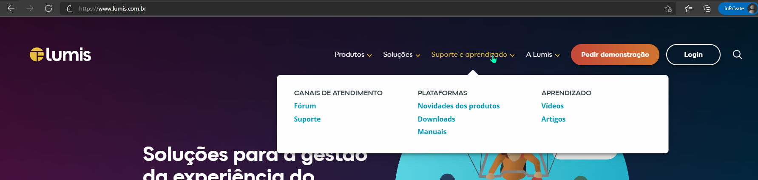
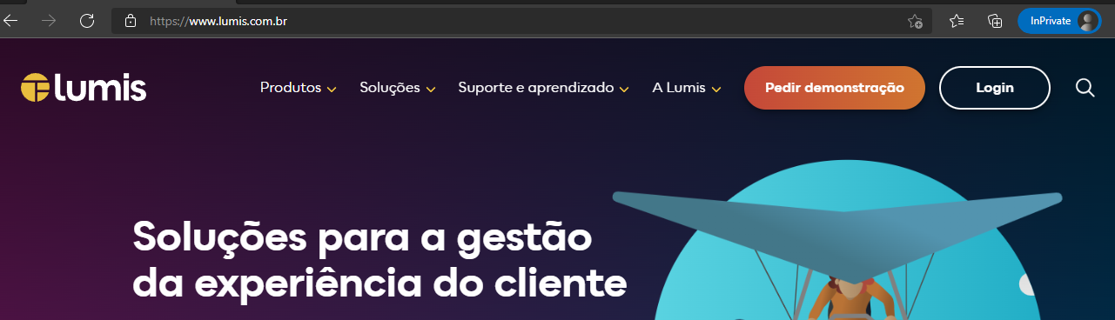
Baixando a distribuição standalone do LumisXP

Slide 12
O ciclo de vida de uma solução

Slide 13

O ciclo de vida de uma solução
QA
Usuário
Publicador
Desenvolvimento
Homologação / QA / Pré-produção
Produção
QA
Desenvolvedor
Controle de versão (Git)
Integração (Jenkins)
Desenvolvedor
QA
Desenvolvedor
QA

Slide 14
As diferentes visões do LumisXP

Slide 15
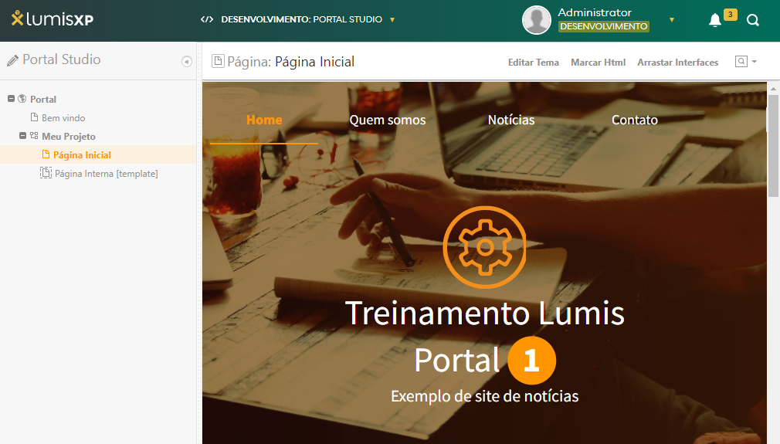
Portal Studio

Slide 16
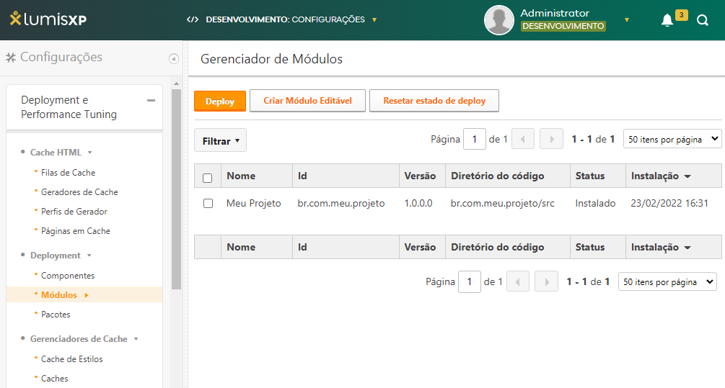
Configurações

Slide 17
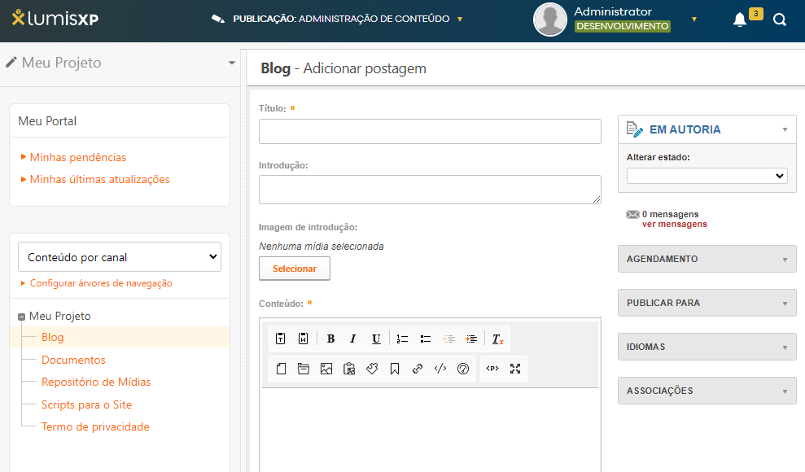
Administração de conteúdos

Slide 18
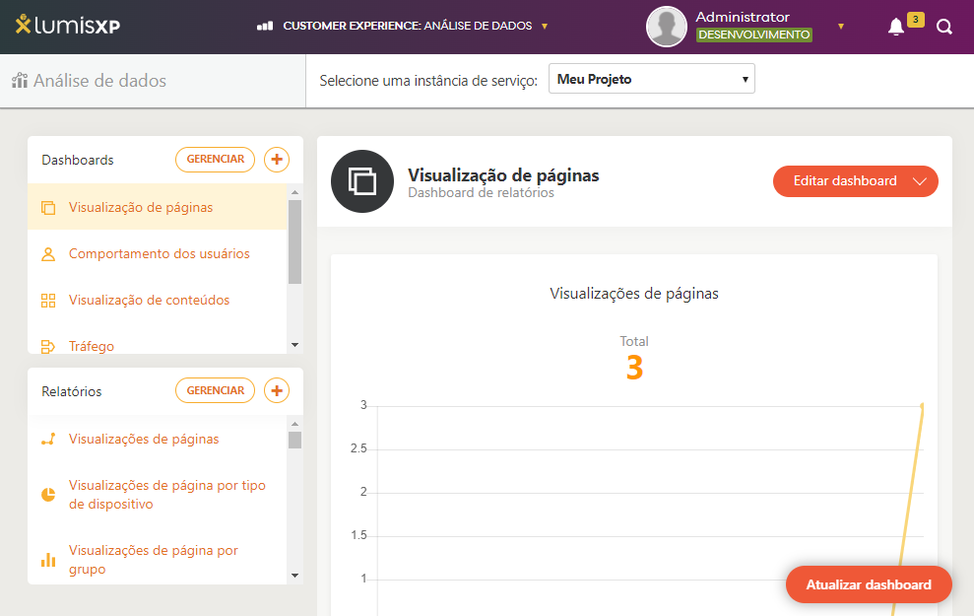
Customer Experience

Slide 19
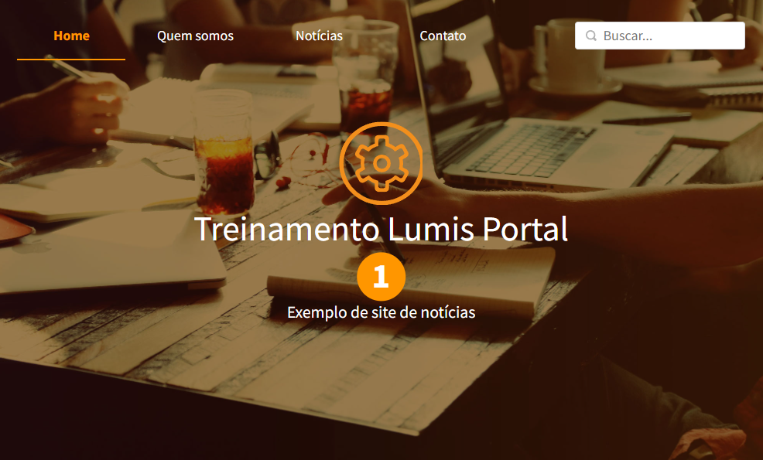
Usuário final

Slide 20




As diferentes visões do LumisXP
Portal Studio
Portal Configuration
Desenvolvedor / Infra
Administração de conteúdos
QA
Customer Experience
Publicador
Usuário final
Usuário Final

